Slide 1
机械优化设计

Slide 2
任课教师：周炜
联系电话：021-64252074
email:wzhou@ecust.edu.cn

Slide 3
教材：
孙靖民：《机械优化设计》第4版
机械工业出版社
学习参考书
（1）范鸣玉《最优化技术基础》
（2）周济 ： 《机械设计优化方法及应用》

Slide 4
考试方式及成绩评定：
平时成绩：占20％（包括点名和平时作业）
考试成绩：占80％（开卷）
考试时间：10周周五

Slide 5
本课程的主要内容：
优化设计概述
优化设计的数学基础
一维搜索
无约束方法
约束优化方法
多目标优化问题
机械优化设计实例

Slide 6
（1）来源：优化一语来自英文Optimization，其本意是寻优的过程
（2）优化过程：是寻找给定函数取极大值（以max表示)或极小(以min表示)的过程。优化方法也称数学规划，是用科学方法和手段进行决策及确定最优解的数学。
（3）优化设计：根据给定的设计要求和现有的技术条件，应用专业理论和优化方法，在电子计算机上从满足给定的设计要求的许多可行方案中，按照给定的指标自动地选出最优的设计方案。

Slide 7
（4）应用
化学工程、机械工程、建筑工程、运输工程、生产控制、经济规划和经济管理等
具体到机械领域有：电路优化，最优控制，零件参数优化，空间布局优化，生产流程优化，生产调度等等

Slide 8
第一章 机械优化设计的基本概念
1-1 概述
1.优化设计的思想：
它是一门将最优化的数学理论和现代计算技术相结合的一门学科
现代计算技术为我们提供了一种崭新的求解模式，它是广泛利用数值迭代，数值计算的方法寻求最优解

Slide 9
2.发展概况
50年代数学规划理论为优化设计奠定了基础
60年代计算机技术的发展为优化设计提供了强有力的手段
60年代后期优化设计方法成功地应用到了机械设计领域：机构优化，主体优化，主机优化等

Slide 10
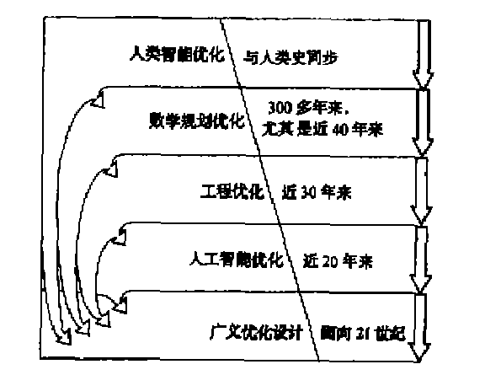
3.优化设计的方法及发展趋势：

Slide 11
3.1数学规划法：（较成熟的研究方法）
一维搜索
无约束优化
线性规划
约束优化
它的核心是根据实际问题建立数学模型，通过数学求解，迭代快速找到最优的设计方案

Slide 12
3.2智能优化 (现代启发式算法)
包括神经网络、遗传算法、模拟退火算法和神经网络混合优化学习策略，广义优化等等

Slide 13
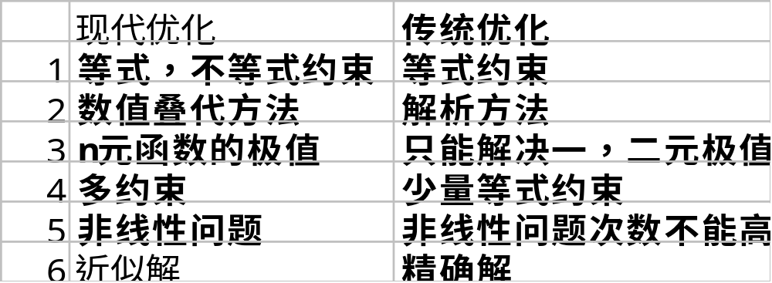
4.经典优化和现代优化的比较：

Slide 14
1-2优化设计问题的数学模型
1．设计变量：
它是一个或一组可供设计者改变的量
a)通常一个设计方案可以用一组基本参数的数值来表示，包括：
几何参数：零件外形尺寸 截面尺寸
机构运动 尺寸
物理参数：重量, 力，力矩 ,惯性矩 , 频率
导出量： 应力 效率

Slide 15
选择设计变量需注意的两点：
我们在优化模型中，这些都可以作为设计变量。在具体的实际问题当中，我们要根据数学模型合理地选择设计变量，将其中的一些做为变量，一些作为常量
设计变量同时也分为连续变量和离散变量，对于齿轮齿数和模数这样的情况，就是离散的

Slide 16
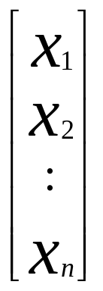
b)设计变量的表示
设计变量的个数称为优化问题的维数
若有n个设计变量，则称为n维优化设计问题，通常用列向量来表示设计变量：
X= =[x₁,x₂…x_{n}]^{T}

Slide 17
C)合理选择设计变量
在数学模型中，是不是设计变量的个数越多越好呢？是不是设计变量的个数越多，结果越精确呢 ?
设计的
自由度大
可供选择的
方案多
易于得到
最优结果
设计变量
（同时）设计问题
复杂化
解题困难

Slide 18
2．约束条件：
可行方案必须满足某些限制条件，这些限制条件称为约束条件，简称约束。
a)约束条件的分类：
根据约束的形式分： 等式约束，不等式约束
根据约束的性质分： 性能约束，边界约束
b)约束条件的表示形式：
一般形式为： C_{i}(X) ≤0 i=1,2,…q
C_{j}(X)=0 j=1,2,….p

Slide 19
3. 目标函数：
目标函数又称为评价函数，是用来评价设计方案的好坏标准，记作F(x)
单目标函数
目标函数
多目标函数
目标函数 设计评价 综合效果 易于得到最优结果
越多 全面 越好 加大

Slide 20
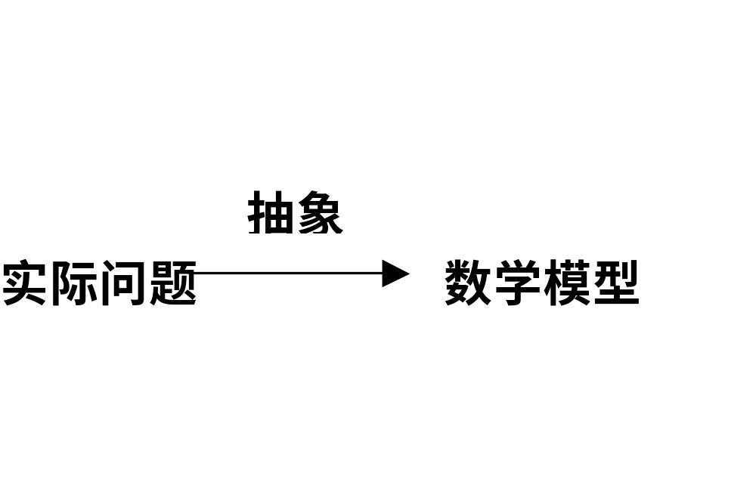
4. 优化设计问题的数学模型：
a)标准形式：
minf(X), X=[x₁,x₂,…x_{n}]^{T}
st. h_{k}(X)=0 (k=1,2,….l)
g_{j}(X)≤0 (j=1,2,….m)

Slide 21
b)讨论
无约束优化：k=j=0
约束优化：k,j至少有一个不为零
非线性规划：f(x) , h_{k}(x), g_{i}(x)至少有一个不是线 性函数
线性规划：f(x) , h_{k}(x), g_{i}(x)都是线性函数

Slide 22
c)注意：
① 当目标函数为求极大值时，
令f(x)=–G(x)
则max G(x)= minf(x)
② 当约束条件≥0时，
    令C_{i}(X)= –h_{i}(X)
    则 C_{i}(X) ≤0

Slide 23
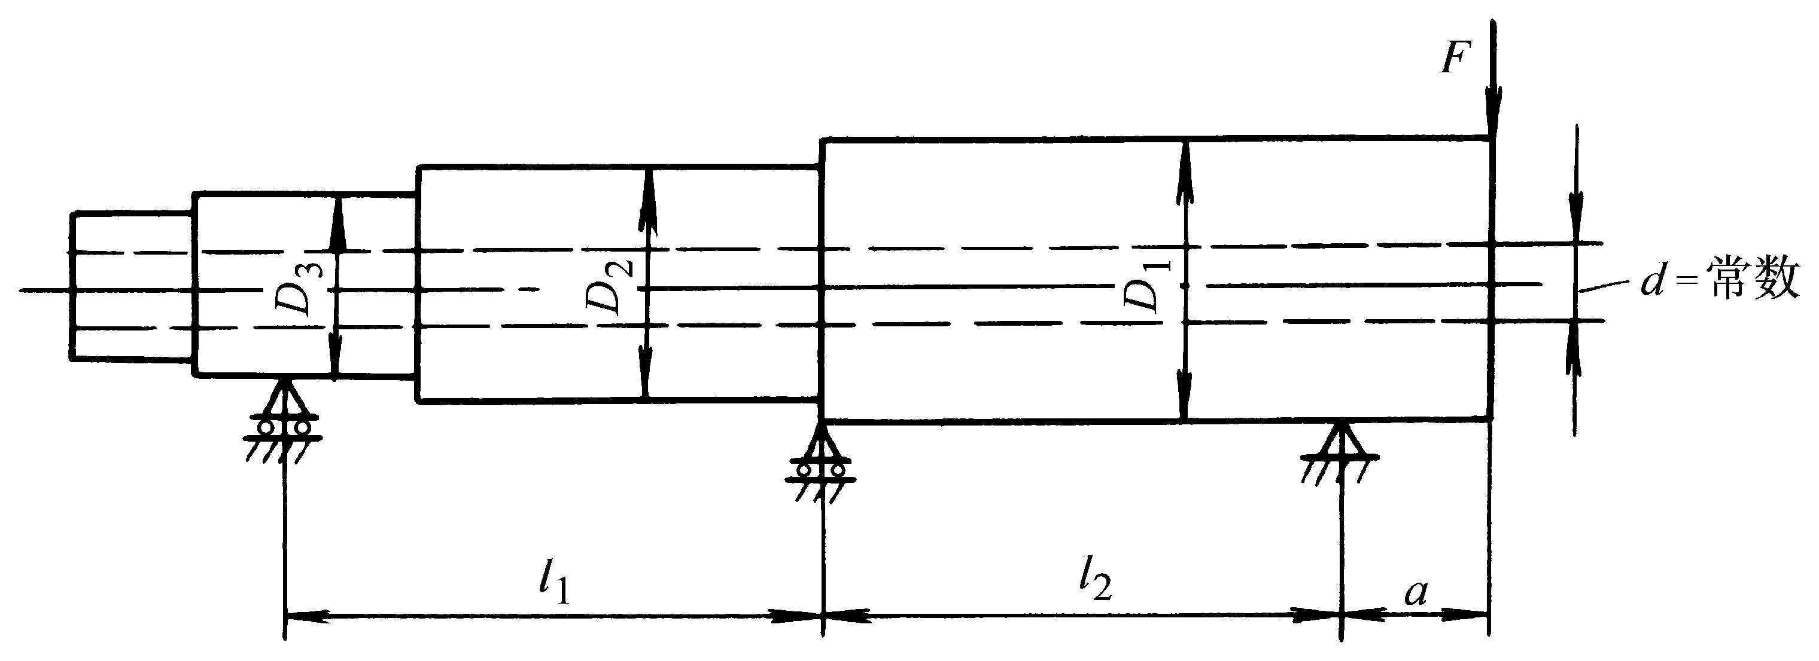
例1 机床主轴结构的优化设计
优化设计任务：确定D_{i}、l_{i} 和a，保证轴端变形和固有频率在允许限内，并使结构的质量最轻 。
机床主轴内孔d用于通过待加工的棒料，其大小由机床型号决定，不能作为设计变量

Slide 24


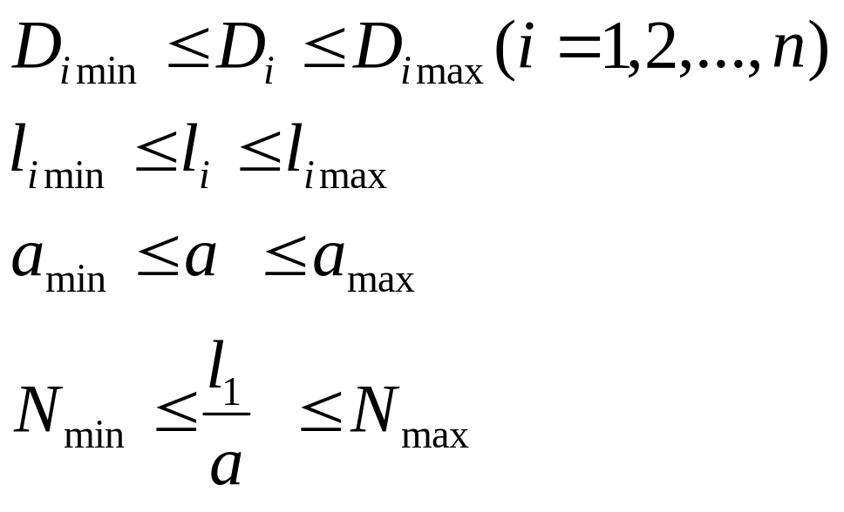
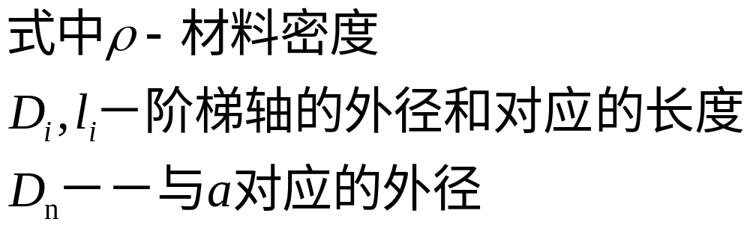
求： Di、li 和a
使 min
满足:轴端变形 和固有频率 限制条件，尺寸限制条件：

Slide 25
例2 体积为5立方米，长度不小于4m的不带盖货箱，要求该货箱的钢板耗费量最小，试确定x1,x2,x3
X2(宽)
X1(长)
X3(高)

Slide 26
解：设计目标是钢板的耗费量最小，即货箱的表面积最小：
S=x1 • x2+2(x2 • x3+x1 • x3)→min
同时满足 x1 • x2 • x3=5
x1 ≥4,x2≥0, x3≥0
用优化数学模型来表示：
Minf(x1, x2, x3)= x1 • x2+2(x2 • x3+x1 • x3) 目标函数
st x1 • x2 • x3=5
-x1 ≤4
-x2 ≤0
-x3 ≤0
设计变量
约束条件

Slide 27
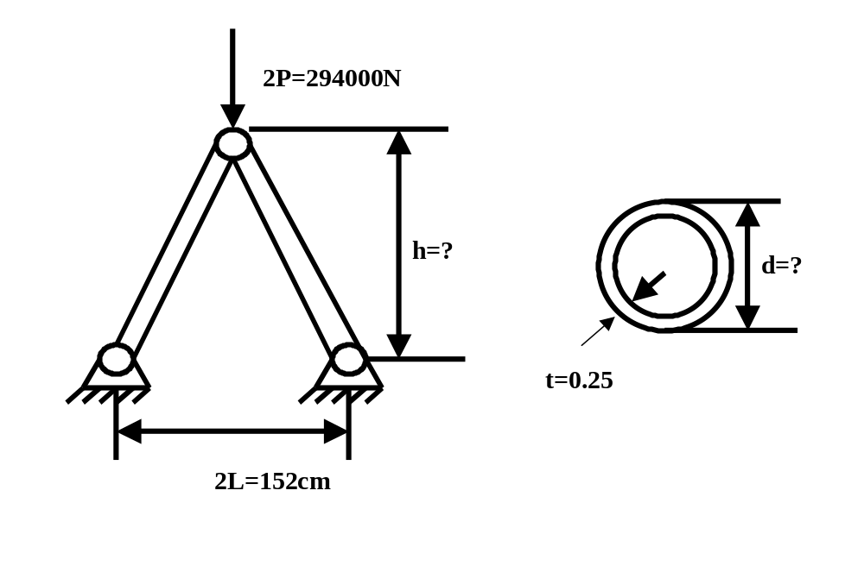
例3 如图所示的珩架由两根钢管构成，横截面积为空心圆管，求在钢管压力不超过许用压力和失稳临界压力的条件下，珩架的高h=?钢管直径d=?钢管的总重量最轻?

Slide 28
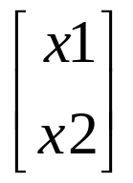
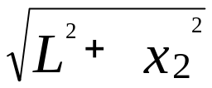
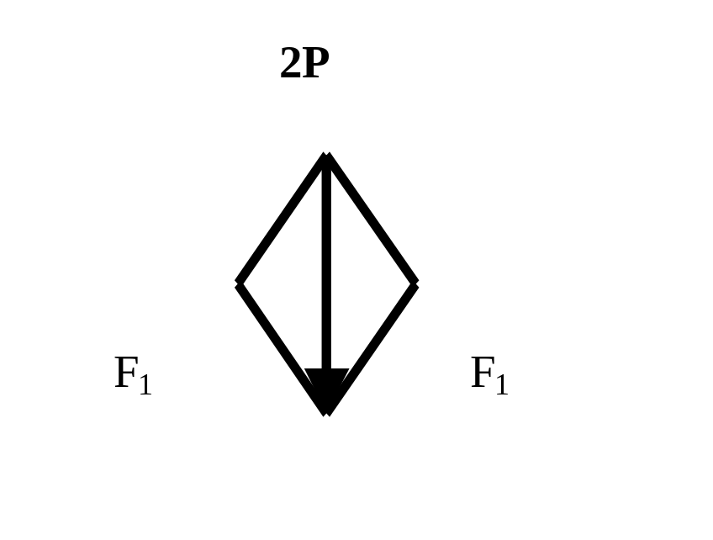
珩架 空心圆管 最轻
弹性模量E 材料密度ρ 许用应力σ
1）定义一列向量 X= ,x₁,x₂分别为直径d和高h
f(X)= ρ·A·2
= 2·ρ·π·t(x₁-t)
重量
截面积
2）．将外力2P沿径向分解为F₁

Slide 29
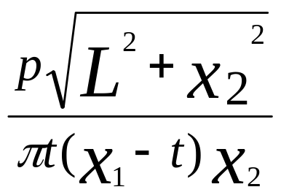
3）满足强度条件：
σ=F1/A = ≤[σ]
4）满足刚度条件：
σ= <σ_{c}(失稳临界应力)

Slide 30
1.3若干基本概念
1 设计空间
设计空间：以n个设计变量为坐标轴组成的空间， 用R^{n}来表示
当设计变量X=[x₁, x₂]^{T}时，设计空间是二维的
当设计变量X=[x₁, x₂, x₃]^{T}时，设计空间是三维的
当n>3时，则空间R^{n}称为超设计空间

Slide 31
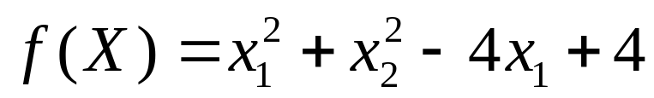
2 目标函数的等值线（面，超面）
顾名思义，目标函数的等值线（面）就是当目标函数为定值时无穷个点组成的线或面
F(
X
)
例如函数
此时等值线为一系列的圆
X
2
X
2
X
1
X
1

Slide 32
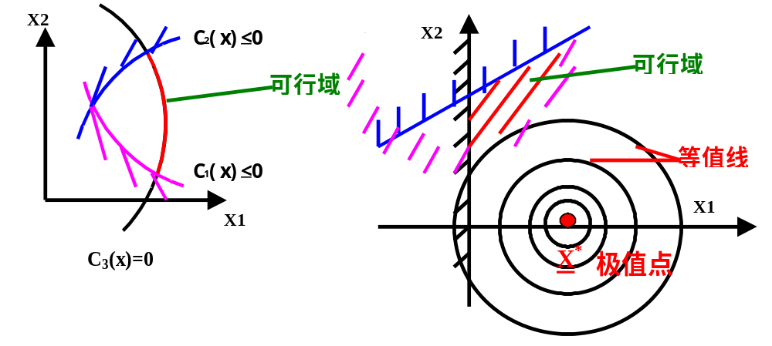
3 可行域及可行点
可行域：满足所有约束条件的设计点的集合称为可行域
可行点：可行域内的点称为可行点

Slide 33
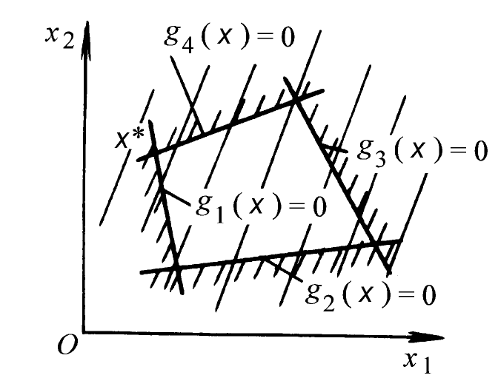
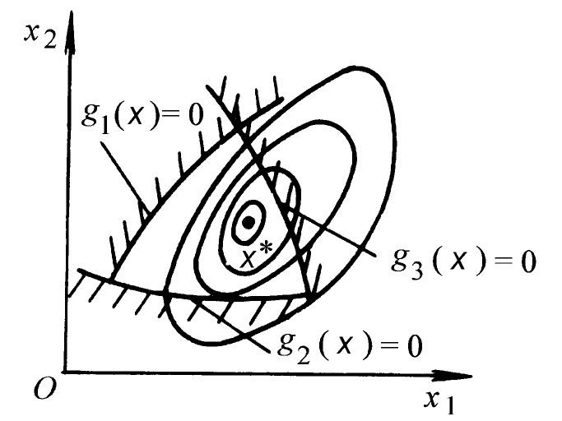
1.4优化问题的几何描述
极值点处于多角形
的某一顶点上
b) 极值点处于等值线
的中心

Slide 34
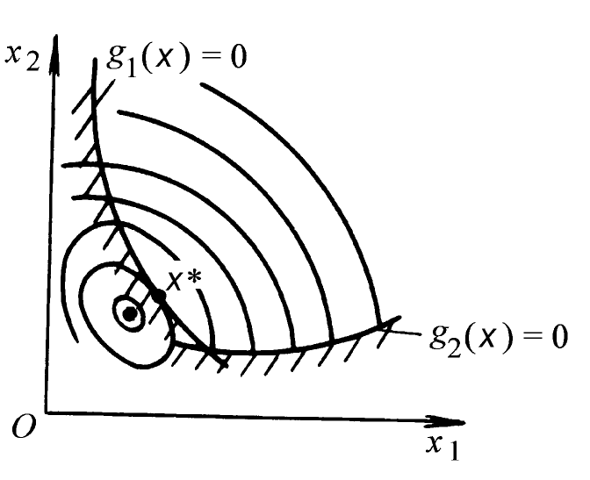
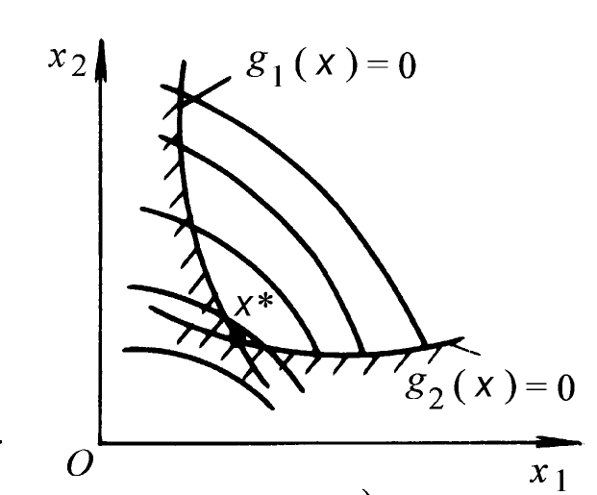
c) 极值点处于约束曲线与
等值线的切点上
d) 极值点处于两个约束
曲线的交点上

Slide 35
1-3 对工程技术人员的要求
1.数学模型：
前面已经谈到了数学模型的三要素：
设计变量 约束条件
目标函数
通过这门课的学习要知道针对具体的实际问题建立数学模型，设计变量的选择，目标函数的建立

Slide 36
2． 针对数学模型选择优化方法
必须了解各种优化问题的特点，并针对实际问题进行选择
3．常用算法原理
各种优化方法和算法原理是本门课程的主要学习内容，必须认真掌握

Slide 37
1-4 优化问题的基本解法
1.解优化问题：
解析解法：用微分方程进行求解
数值解法：数值迭代的方法
工程优化问题的目标函数和约束条件比较复杂，
有时还无法用数学方程描述。
数值解法（迭代法）是优化设计问题的基本解法。

Slide 38
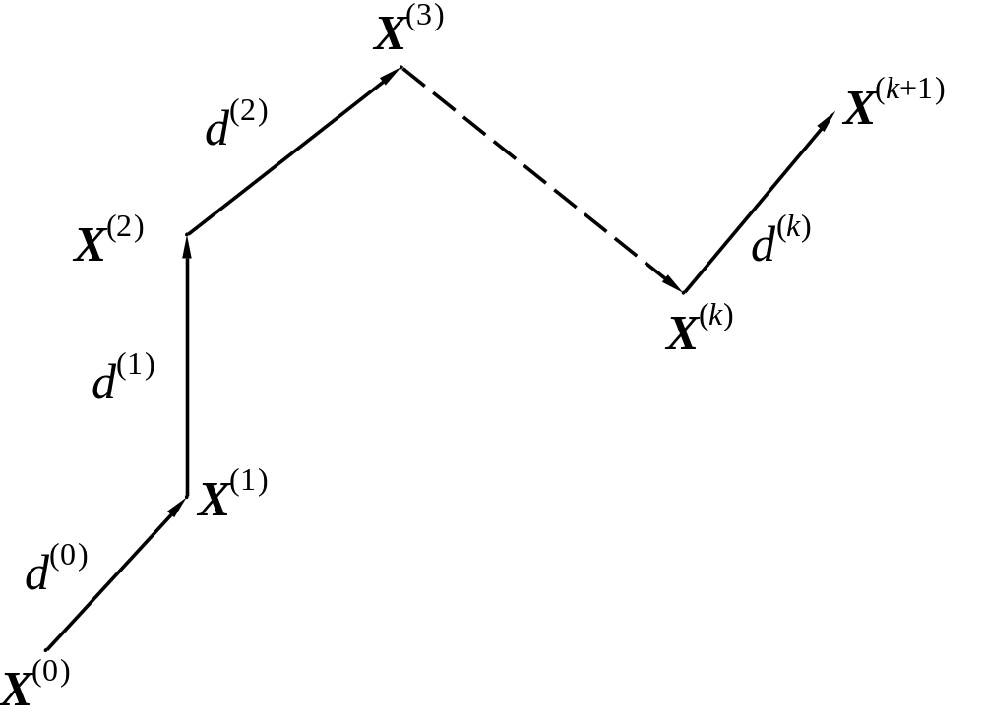
数值迭代法的基本思路是进行反复的数值计算，寻求函数值不断下降的可行计算点，直到最后获得足够精度的近似解。
沿某个搜索方向
d k以适当的步长
αk进行搜索。
收敛条件：

Slide 39
迭代公式：
数值迭代需要解决的问题：
（1）选择搜索方向
（2）确定步长因子
（3）给定收敛准则

Slide 40
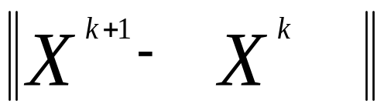
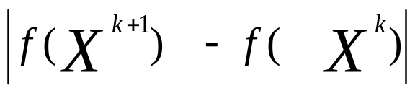
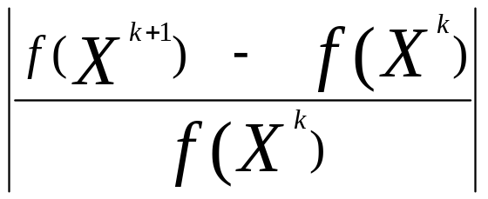
计算终止准则：
计算的终止准则常用有以下几种方法：
1)相邻两迭代点的距离充分小：
≤ε
2)相邻两迭代点的函数下降量充分小
≤ε
或相对下降量充分小
≤ε

Slide 41
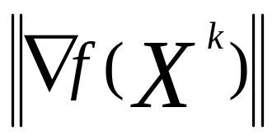
3)迭代点的目标函数梯度已充分小
≤ε
采用哪种收敛准则，可视具体问题而定。一般取
上述准则都在一定程度上反映了逼近最优点的程度，但都有一定的局限性。在实际应用中，可取其中一种或多种同时满足来进行判定。

Slide 42
作业：
1.书中13页例1－5，指出约束条件中哪些是性能约束，哪些是边界约束?
2.画出满足下列约束条件的可行域
g1(X)=3x1+2x2-48<0
g2(X)=x1+x2-18<0
g3(X)=-x1<0
g4(X)=-x2<0
g5(X)=-x1²-x2²+9<0

